Slide 1
第二章 电路的等效分析
本章主要介绍电路的等效，在此基础上，讨论电阻的连接，
分压、分流公式，简单电阻电路的分析，电阻Y联和△联及其
等效互换，实际电压源和实际电流源的等效互换，无独立源二
端网络输入电阻的三种分析方法（串并联法、伏安法、等电位
法），最后介绍有关运算放大器的基本概念及含理想运放电路
的观察分析法。

Slide 2
主 要 内 容
§2－1 等效概念及电阻的等效分析
§2－2 独立电源的等效
§2－3 电阻星形连接与三角形连接的等效互换
§2－4 无独立源二端网络的输入电阻
§2－5 含运算放大器电路的分析
§2－6 电路的对偶性

Slide 3
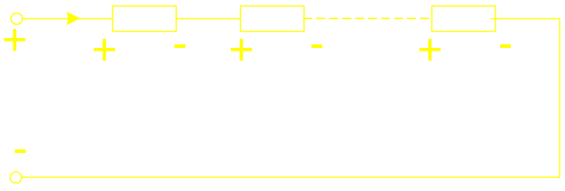
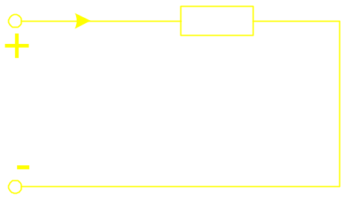
§2－1 等效概念及电阻的等效分析 
等效（以二端网络为例说明）：如果两个二端网络N1 和N2 端口的伏安关
系完全相同，则N1 与N2 等效。
说明：（1）N1 、N2 等效是对外部而言，即对外电路来讲， N1 可用N2 替
代，反之亦然。
一. 电阻的串联与分压
1 . 电阻串联的等效电路
i
R1
R2
Rn
i
Req
u1
u2
un
u
u
（a）
（ b）

Slide 4
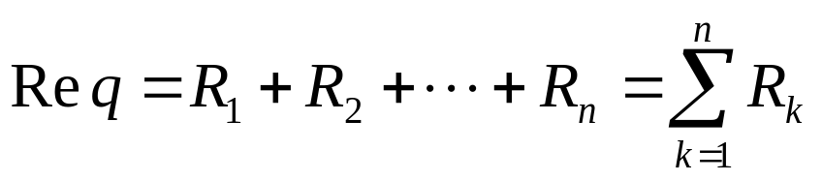

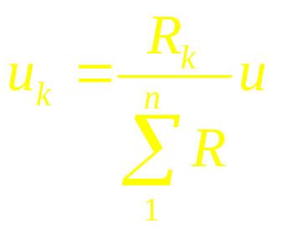
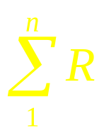
根据等效概念，上图（a）二端网络可等效为图（b）。图（b）中Req 是
图（a）的等效电阻。
2 . 串联电阻的分压公式
由上图（a）有
对任一串联电阻 Rk ，其上的电压为
—— 串联电阻的分压公式
（前提：uk 与u 方向相同）
式中 —— n 个电阻之和

Slide 5
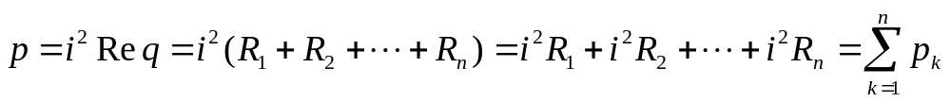

u —— n 个串联电阻上的总电压
分压公式表明电阻电压与其阻值成正比，电阻越大分得的电压也越大。
3 . 串联电阻电路的功率
上图（b）电路消耗的功率为
式中 为图（a）中 Rk 消耗的功率。由此可见
等效电阻消耗的功率＝各电阻消耗的功率之和
这一结论正是等效的必然结果。
例2－1 下图所示电路。设电源电压 us = 100 V ， R1 ＋R2＋ R3＋ R4＝10 kΩ
转换开关 S 与点1、2、3相接时，要求输出的空载电压（未接负载，即开路电
压）分别为10 V、1 V及0.1 V，试求R1 、R2、 R3和 R4之值。

Slide 6
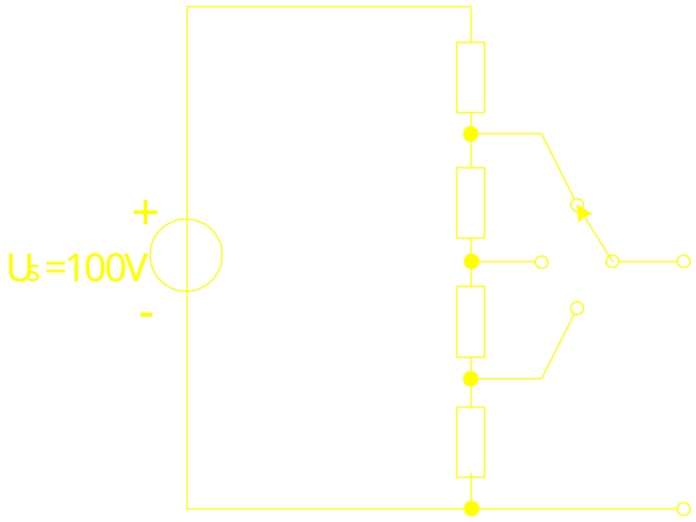
解 因为输出端空载，故R1 、R2、 R3 和 R4 为串联。接通点3时，输出电
压为
R1
要求U3＝0.1V，故
1
R2
10 V
当 S 与点2接通时，输出电压
2
10 kΩ
1 V
3
＋
R3
0.1 V
U
R4
－

Slide 7
当 S 与点1接通时，输出电压
R1
于是
1
R2
10 V
2
10 kΩ
1 V
3
＋
R3
0.1 V
U
R4
－

Slide 8
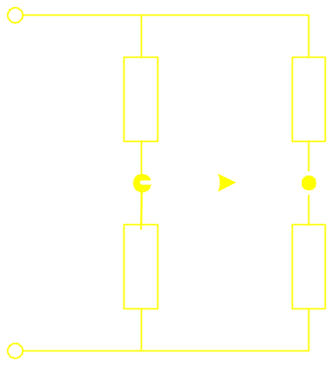
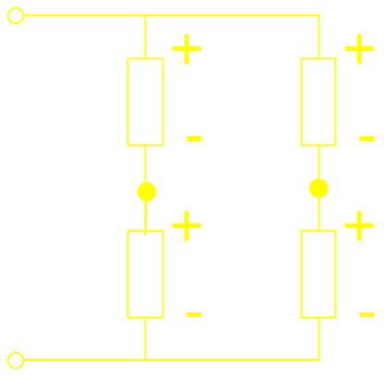
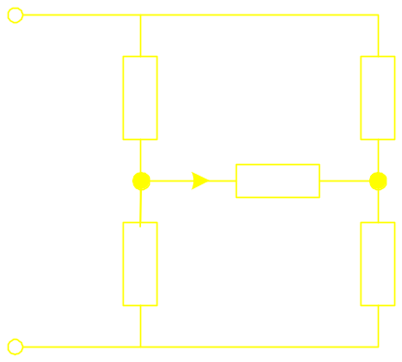
4. 平衡电桥
a
R1
R3
i=0
c
d
a
R2
R4
R1
u1
R3
u3
若
b
c
d
（b）
u1
u3
则分压有 ＝
R2
u2
R4
u4
（∴ c . d 等电位）
a
b
R1
R3
i=0
（a）
或
c
d
R
R2
R4
b
（c）
上图（a）、 （b）、 （c）互相等效（前提条件： R1 /R2 = R3/ R4 ，即
R1 R4 ＝ R2 R3 ），图（c）称为平衡电桥。由上可见，平衡电桥的等效电路如下所示：

Slide 9
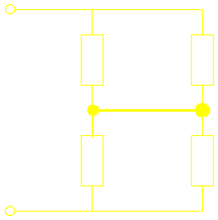
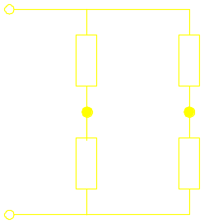
a
a
c . d 等电位
R1
R3
R1
R3
c
d
i=0
R2
R4
c
d
R1 R4 ＝ R2 R3
b
R
R4
平衡电桥
a
R2
∵ i=0
b
R1
R3
c
d
R2
R4
b
若不满足R1 R4 ＝ R2 R3，则为不平衡电桥

Slide 10
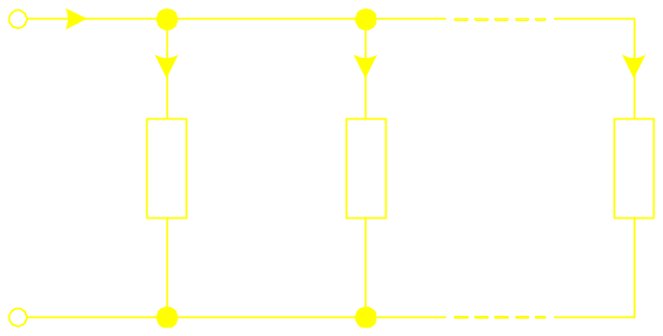
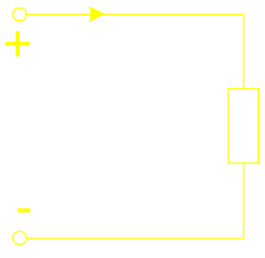
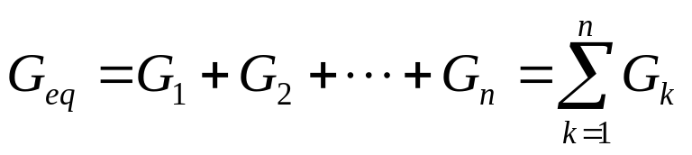
二 . 电阻的并联与分流
1 . 电阻并联等效电路
i
i
a
a
＋
i1
i2
in
G1
G2
Gn
Geq
－
b
b
（a）
（b）
根据等效概念，上图（a）的等效电路为图（b），图（b）中，Geq 是图
（a）的等效电导。
R1 与R2 并联（用符号//表示）后的电阻，根据上式可得
R2// R2＝
（常用公式）

Slide 11
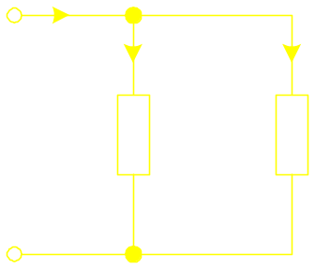
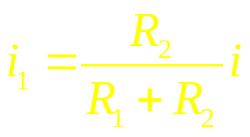
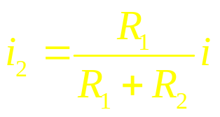
2 . 并联电阻的分流公式
由图（a）有：
推广：
由分流公式可见，并联电导（或电阻）的电流与其电导成正比（或与其
电阻成反比），电导越大（电阻越小），分得的电流越大。若并联电阻Rk
为零（电导为∞，即短路），则 ，其它相并联的电阻中电流为零。
R2// R2的分流公式：下图由分流公式可得
—— 并联电阻的分流公式
i
i1
i2
R1
R2
上两式是常用公式。

Slide 12
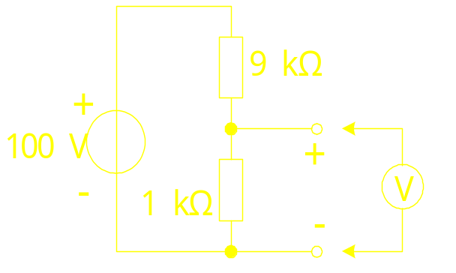
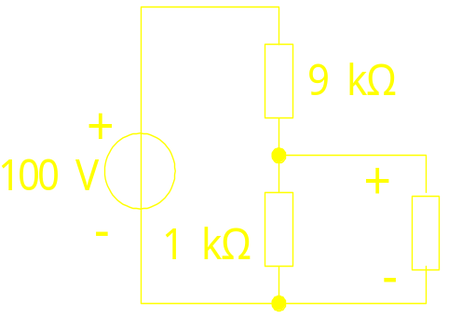
三 . 电阻的混联及混联电路分析
电阻的混联：既有串联电阻又有并联电阻的整体称为混联。
混联电路分析的依据：等效、KCL、KVL、欧姆定律、分流和分压。
下面以例说明：
例2－2 求图示电路R上的电压U。（1）未接电压表 ；（2）接 ，
内阻RV=10 kΩ；（3）接 ，内阻RV=30 kΩ。
解 （1）未接 ：
（2）接 ，
V
V
V
V
V
U
//
U
RV=10 kΩ

Slide 13
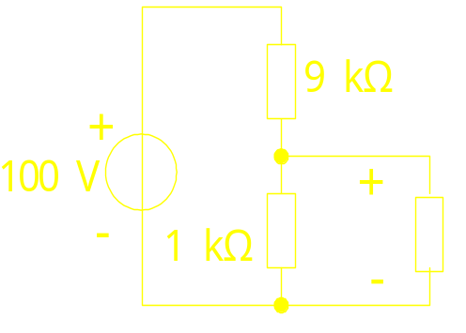
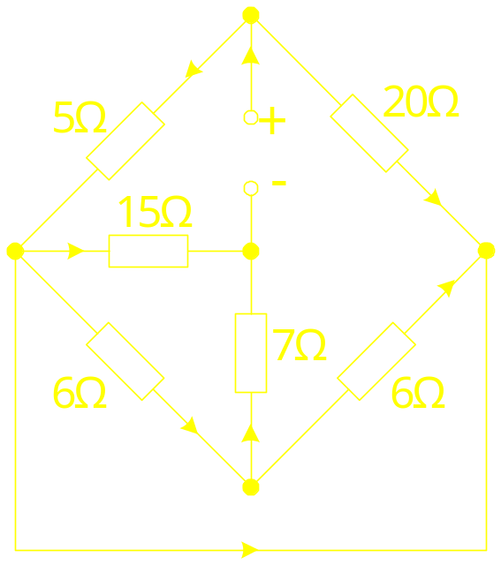
（3）接 ， RV=30 kΩ
V
//
U
RV=30 kΩ
结论：电压表内阻越大，测量越准确，但总是小于理论值。
例2－3 试求图（a）电路中a、b 端等效电阻Rab；（2）若a、b 之间输入电压 u 为10V，试求各电阻的电流及cd 线中的电流。
i1
i
a
解
u
b
i2
i5
（1） a、b 端等效电阻可通过电阻串、
并联简化法求得。简化过程如图（b）、（c）、
（d）所示。由图（ d ）
c
d
i4
i3
i6
e
i7
（a）

Slide 14
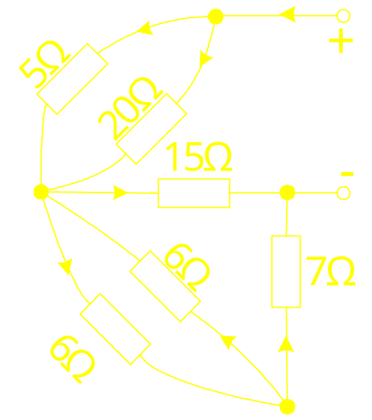
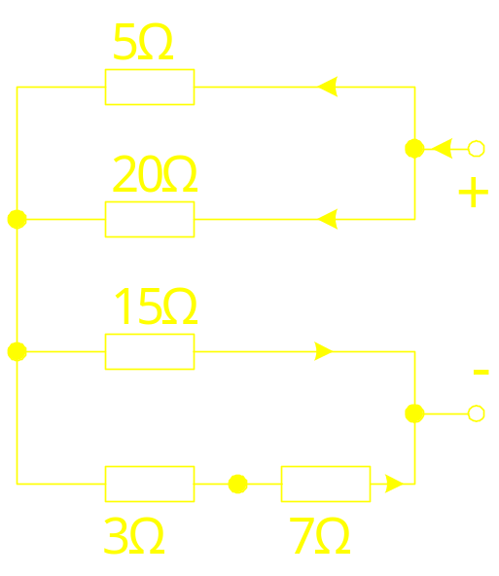
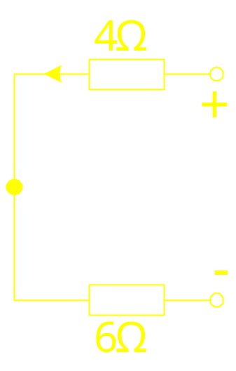
i1
i
i1
i
a
a
i1
u
i2
b
i2
u
i
i5
a
c
d
i2
i4
c d
b
、
i5
u
i3
c d
i5
i6
、
i3
b
e
i4
i6
e
i6
i7
e
（a）
（b）
（c）
（2）求各电流。由图（ d ）有
返回到（ c ）图有
i
a
c
d
u
、
b
（d）

Slide 15
i1
i1
i
i
a
a
i2
u
u
b
i2
c
i5
i4
d
c
d
、
b
i5
i3
i3
i6
i4
i6
e
i7
e
（a）
（b）
由图（ b）得
最后由图（a）求得
或

Slide 16
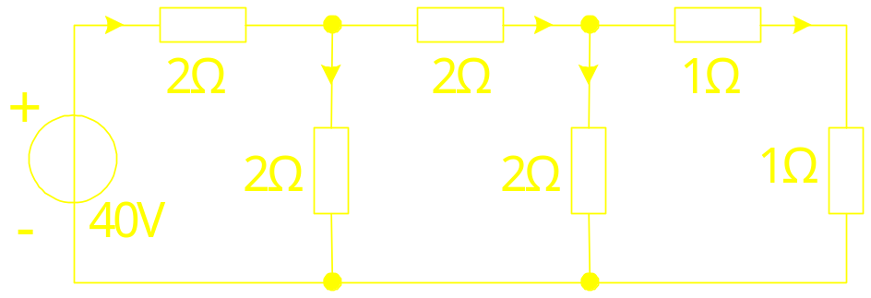
I1
a
I3
b
I5
例2 － 4 求图示电路中的 I1～I5 。
I2
I4
解 该电路为二节梯形电路，
对这种电路，可根据线性电路的
比例性（均匀性）用观察法求解。
设 ，由观察法有
US
c
， 是 的2.5倍。由线性电路比例性， 应是 的2.5
倍。即 ，于是有 I1 ＝12.5A , I2 ＝7.5A ，I3 ＝5A，I4 ＝2.5A，
I5 ＝2.5A。此题若用串并联等效电路求解则要复杂得多。

Slide 17
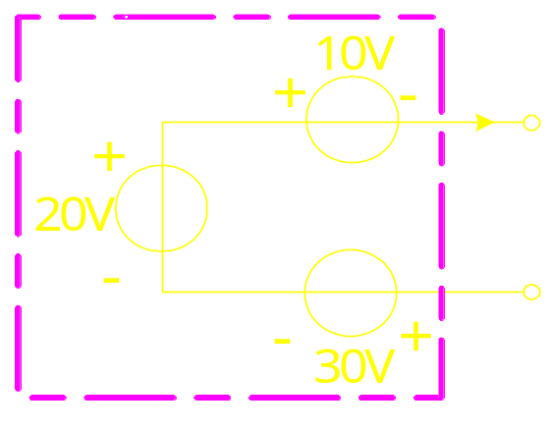
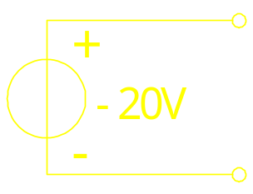
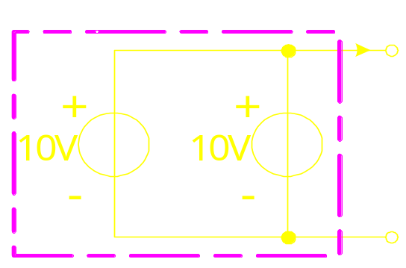
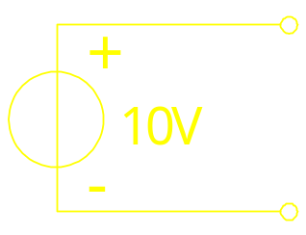
§2－2 独立电源的等效 
一 . 独立电源串并联
1 . 电压源串并联的等效电源（以下用图示表明）
（1）
i
a
a
b
（ i 任意）
b
（2）
i
a
a
（ i 任意）
b
b

Slide 18
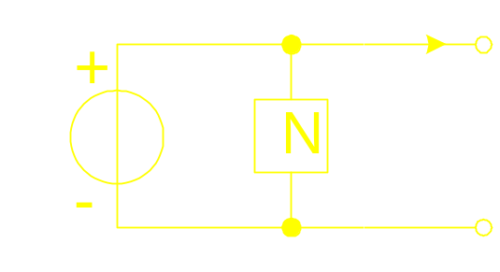
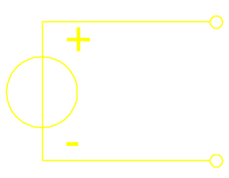
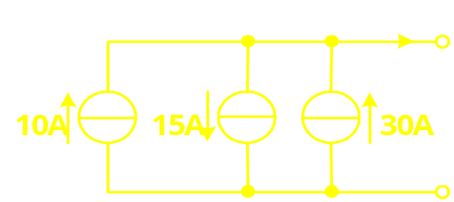
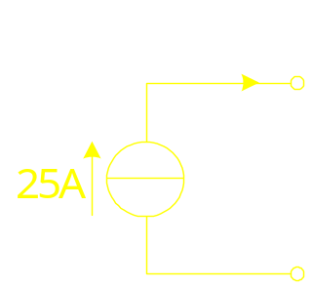
（3）
i
a
a
us
us
（非短路）
（ i 任意）
b
b
由上面各图分析可见：电压源可以任意串联，而只有大小和极性相同的
电压源才可以并联（否则违反KVL）。电压源 并一元件或二端网络N（非
短路线）后的等效电路仍为电压源 。
2 . 电流源串并联的等效电源（以下用图示表明）
（1）
us
us
i
a
i
a
uab
（ 任意）
b
b

Slide 19
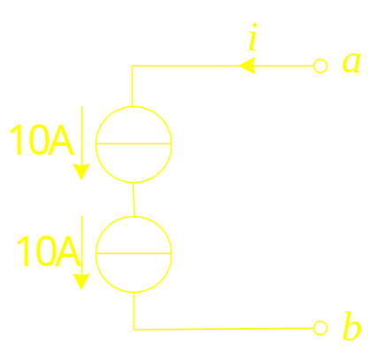
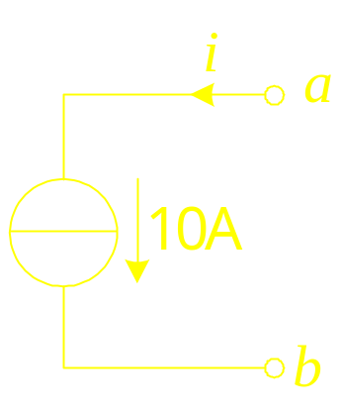

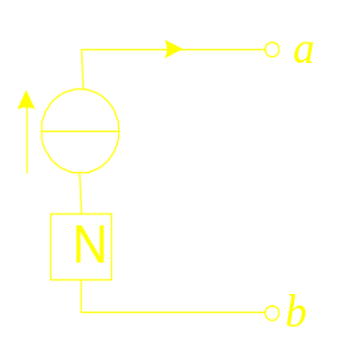
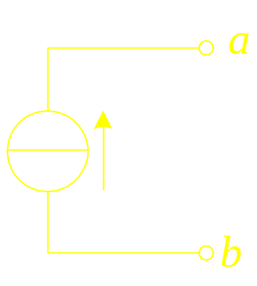
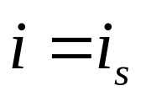
（2）
uab
（ 任意）
i
（3）
is
is
不开路
uab
（ 任意）
由上面各图分析可见：电流源可以任意并联，而只有大小和方向相同的
电流源才可以串联（否则违反KCL）。电流源 串一元件或二端网络N（不
开路）后的等效电路仍为电流源 。
is
is

Slide 20
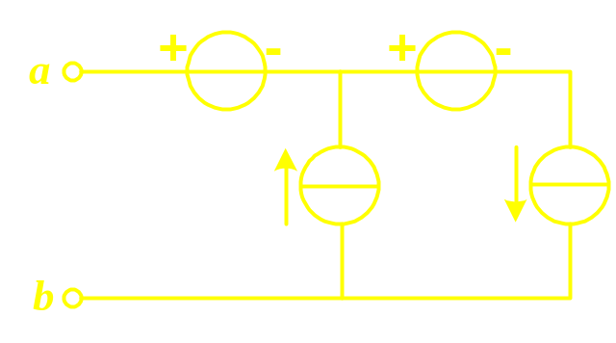
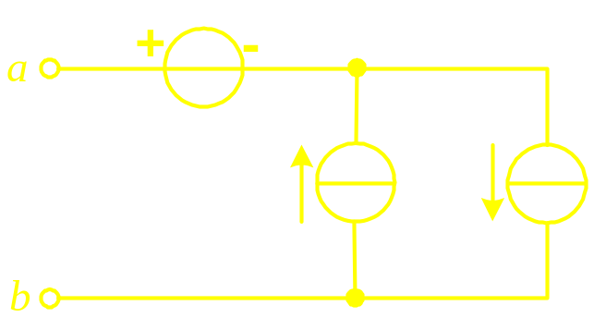
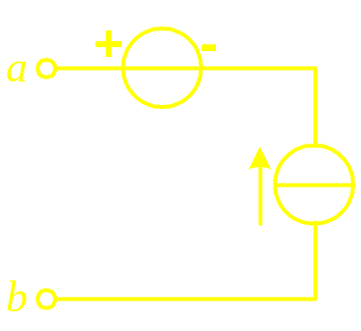
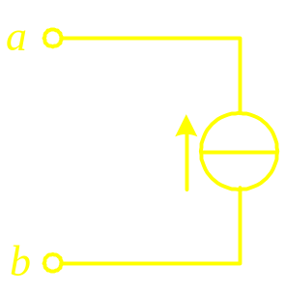
3 . 电源的串并联
下面以一例说明电源串并联的等效化简及等效电源：
us1
us2
us1
（a）
（b）
us1
（c）
（d）
实际上，由图（a）根据其端口的伏安关系可以直接得到图（d）。

Slide 21
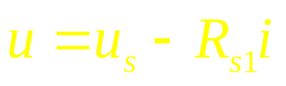
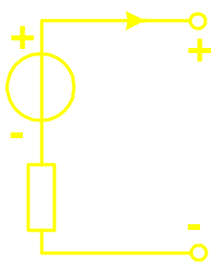
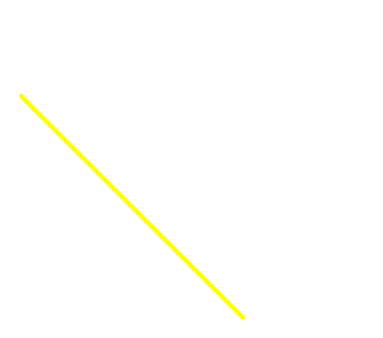

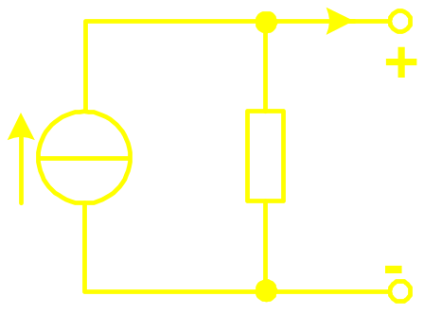

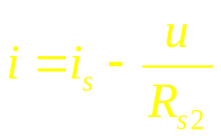
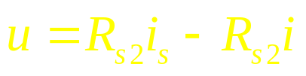
二. 实际电压源、电流源及其等效互换
1 . 实际电压源
实际电压源的电路模型如图（a）所示，其VAR为：
（1）
对应的伏安特性曲线为图（b）所示。图（a ）中的Rs1称为电源的内阻。
u
i
us （开路点）
us
u
Rs1
0
i
（a）
（短路点）
（b）
实际电流源的电路模型如左图所示，其伏安关系为：
或 （2）
2 . 实际电流源
i
u
Rs2

Slide 22


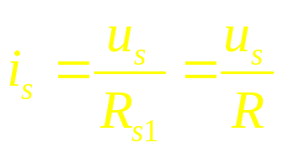

实际流源及其对应的伏安特性曲线如下图所示。图中Rs2称为电源的内阻。
u
i
（开路点）
Rs2
u
i
0
（短路点）
3 . 实际压、流源的等效互换
（1）分析
由上两右图可以看出，实际压、流源的伏安曲线形式相同，若调节开、短
路点使两曲线重合，则对应的实际压、流源等效。对照 式（1）和式（2）可得
等效条件为：
或
（2）结论

Slide 23




① 实际压源等效为实际流源
us
Rs
Rs
等效的实际流源中，
is＝实际压源的短路电流 （注意 与 的对应方向）
is
us
② 实际流源等效为实际压源
Rs
Rs
等效的实际压源中，
us＝实际流源的开路电压 （注意 与 的对应方向）
us
is

Slide 24

（3）说明：
① 实际压、流源的等效互换是对外部而言；
② 理想压、流源不能等效互换（请思考为什么？）；
③ 实际受控压、流源可等效互换，它们与独立源的互换类似。理想受控
压、流源不能互换。
4 . 利用压、流源转换解题
例2－5 试将下图（a）所示二端网络变换为最简形式。
解 应用实际压、流源转换，将图（a）变换为图（b）、（c）、（d）。
各元件已示于图中。图（c）、（d）均为图（a）的最简形式。
R1
a
R2
is
b
图（a）

Slide 25







R1
a
R1
a
us ＝ R2 is
a
us ＝ R2 is
R2
is
R0 ＝R1＋ R2
R2
b
b
（c）
b
或
（a）
（b）
a
R0 ＝
R1＋ R2
例2－6 试求下图（a）电路中的I1、I2及I。
解 将图（a）电路简化为图（b）、（c），由图（c）
有 ，返回图（a），由压源支路欧姆定律得
b
（d）
I1
U
U
（a）
（b）
（c）

Slide 26


由上两例看出，利用压、流源转换解题时，最终应将电路简化为最简形式（下面两电路所示），且待求量在其中。
或

Slide 27


§2－3 电阻星形连接与三角形连接的等效互换 
下图（a）为电阻星（Y）形连接，图（b）为三角形（ △ ）连接，它们均为三端网络。
1
1
R1
R31
R12
R3
R2
R23
2
3
2
3
（a）
（b）
一 . 电阻Y、△等效转换公式
根据等效概念，分析可得电阻Y联和△联的等效转换公式如下（详细见书，
这里省略）：

Slide 28










1 . Y联 → △联
已知Y联的R1、 R2、 R3 。
求： △联的 R12、 R23、 R31 。
公式：
2 . △联 → Y联
已知△联的R12、 R23、 R31 。
求： Y联的 R1、 R2、 R3 。
公式：
3 . 对称Y、 △及其等效互换
对称Y: 对称△ :
对称Y与对称△ 等效转换公式：
，

Slide 29


二 . Y、△转换应用（以例说明）
例 2－7 试求图（a）红线所示二端网络的等效电阻 Rab及电流 I 。
a
a
1
1
R1＝1. 5Ω
R3＝0. 6Ω
5
R2＝1Ω
3
2
I
3
2
I
4
4
Rab
b
Rab
（a）
（b）
解 图（a）等效转换为图（b）。图中

Slide 30


a
1
a
a
R1＝1. 5Ω
1
1
R3＝0. 6Ω
5
R2＝1Ω
3
2
I
5
5
I
4
4
4
b
Rab
b
Rab
b
Rab
（b）
（c）
（d）
图（b）是一混联电路，它可简化为图（c）、图（d）电路。由图（d）有
返回图（c），
亦可直接由图（c）求 I ，
图（a）还有其它三种转换法，读者可自行分析并比较之。

Slide 31




§2－4 无独立源二端网络的输入电阻 
为方便起见，以下独立源用 表示，受控源用 表示。
无独立源的二端网络（用N0表示）均可等效为一个电阻（下图所示），该
电阻称为二端网络的输入电阻，用R i 表示。输入电阻也即端口的等效电阻Rab 。
a
a
R i
b
b
一 . 输入电阻的串并联分析法
若N0仅由电阻元件构成（用NR表示），则输入电阻一般可通过电阻串并联
或Y－△转换化简求得（如例 2－10 中的Rab ），这种求R i 的方法简称串并联法。

Slide 32






a
a
串并联法
R i
b
b
二 . 输入电阻的伏安分析法
若N0内除电阻外还有受控源，则输入电阻不能用串并联法求。根据欧姆定
律，输入电阻R i 等于输入电压与电流之比，因此可在N0端口设 u（或 i ），求出
输入电流 i （或 u ），于是输入电阻
u、i 关联
u、i 非关联
这种 分析法称为伏安法或外加电源法。下图为伏安法示意图。
i
i
u
u

Slide 33




NR网络的R i 一般用串并联法求解，没必要用伏安法，但对某些特殊的NR
网络，有时用伏安法简便（见下例）。对于含受控源的N0网络，因它不能用串
并联法求，故必须用伏安法。
例2－8 图（a）各电阻均为1 Ω，试求 a、g 端的输入电阻Rag 。
解 设a、g 二端网络的输入电流为i ，由于电路对称，故各支路电流如图
（b）所示，由图（b）可得
故
b
c
（b）
b
i/6
c
（a）
i/6
i/6
i
i/3
a
d
i/3
d
i/3
a
i/3
g
g
i/3
f
f
i
i/6
i/6
i/3
e
h
e
h
i/6

Slide 34

例2－9 试求图（a）所示二端网络的输入电阻R i 。
i
R2
i2
i1
u
R1
μu
解1 设 u 为已知，求 i 。根据KCL、欧姆定律和压源支路欧姆定律，
（a）
故
解2 设 i 为已知，求 u 。由R2 支路有
而
于是
故

Slide 35


解3 将图（a）等效转换为图（b）。设 u 求 i ，由图（b）有
i
R2
i2
i
u
R1
μu
u
R1
R2
（a）
（b）
，
由上例看出，若 即 时，Ri > 0，说明二
端网络在电路中吸收能量；若 即 时，Ri < 0 ，
二端网络供出能量。可见，受控源电阻二端网络的输入电阻Ri 可能为正，也可
能为负，这一特点是因为受控源是一有源元件所致。对于不含受控源的电阻二
端网络（不含负电阻），其Ri 不可能为负。

Slide 36

三 . 输入电阻的等电位分析法
输入电阻的等电位分析法 ，是在伏安法分析的基础上，判断电路中的等
电位 点，从而简化电路，求出输入电阻，这种方法特别适用于一些平衡电路
和对称电路。例如，平衡电桥中的输入电阻即可用等电位法简便地求出。对于
某些对称电路，例如例2－8（a）图所示六面体电路，其输入电阻Rag 也可用
等电位法进行计算。由例2－8（b）图电路可见，b、d、e为等电位点，c、f、h
也是等电位点。于是图（a）可等效为图（c）（见下页所示）。由图（c）可
求得

Slide 37

图（b），设 i 流入 a 点。由电路对称关系，各电流分布如图所示，可见
b、d、e 等电位，c、f、h 等电位，于是图（ b ）等效为图（ c ）。
b
c
b
i/6
c
i/6
i/6
i (设)
i/3
a
d
i/3
d
i/3
a
i/3
g
g
i/3
f
f
i
i/6
i/6
i/3
e
h
e
i/6
h
（a）
（b）
b
c
d
f
a
g
e
h
（c）

Slide 38
由等电位法求输入电阻Ri 时，并不需要算出各支路的电流值，而是根据电
路的对称性，判断电流的分布，确定等电位点，从而简化电路，求出Ri 。
以上介绍了无独立源二端网络输入电阻的三种分析方法——串并联法、伏
安法和等电位法。这三种方法对电阻二端网路均适用，至于选择哪一种，这要
视具体电路而定。对于受控源电阻二端网络，其输入电阻只能用伏安法进行计
算。

Slide 39




§2－5 含运算放大器电路的分析 
运算放大器简称运放。
运放：从分析角度看，运放为四端元件（实为多端元件，型号不同，端子
数不同）。
应用：实现数学运算 —— 加、减、乘、除、微分、积分等。
运放的电路符号：左下图所示。
a
i -
—— 放大器符号
u -
ud
c
uo
—— 电压放大倍数
u+
ud = u+－ u - —— 输入电压
b
i+
uo —— 输出电压（电位）
说明：运放符号有时未标出接地端（ ），但要注意运放不是三端网络
（因其内部有 ）。

Slide 40


一 . 运放输入－输出特性及电路模型
1 . 输入－输出特性（输出端开路）——
uo
～
ud
uo ～ ud
运放输出端开路时测得 曲线如左图所示，可将它近似为右图。
uo / V
uo / V
正饱和区
Usat
线性区
ε
ud /mV
ud /mV
0
ε
0
－Usat
负饱和区
线性区：ε很小，曲线陡。
uo ～ ud
曲线特点
饱和区：饱和电压 Usat 为几十伏或几伏，恒定。
运放通常工作在线性区，以下仅分析线性区的特点。

Slide 41




2. 运放工作在线性区的输入－ 输出特性
（1）
uo ～ ud 由上图可见，线性区 uo 与ud 成正比，于是有
—— 运放输入－ 输出特性
由曲线
比例系数
—— 称为电压放大倍数
因为ε很小，所以A很大。 Usat 是一定值，略低于运放的直流偏置电压。
（2）使 b 端接地（ u+ ＝0），a 端输入 u - ，由输入－输出特性有：
a
i -
u -
c
ud
uo
u+
i+
b
该式表明，uo 与u－反相，故称 a 端为反相输入
端，标以“－” ，输入电流标以 i - 。

Slide 42

（3）使 a 端接地（ u - ＝0），b 端输入 u+ ，由输入－输出特性有：
a
i -
u -
ud
c
uo
u+
i+
b
该式表明，uo 与u+同相，故称 b 端为同相输入
端，标以“＋” ，输入电流标以 i+ 。
（4）实测i+ 、 i – 很小，有的不到
1 nA 。
2. 运放的电路模型：下图所示为运放的电路模型。
a
i -
Ro
u -
Ri —— 输入电阻，很大，几 MΩ
ud
Ri
Aud
uo
（∵ Ri ＝ ud / i+ ，而i+ 很小）
u+
b
i+
Ro —— 输出电阻，很小（10～100 Ω）
由电路模型可见，当输出端开路时
uo = A ud = A (u+ － u -)

Slide 43




二 . 理想运算放大器
1 . 运放各参数的实测值和理想值
参数
实测值
理想值
放大倍数 A
～
∞
输入电阻 Ri
～
∞
（10 ～ 100 ）Ω
0
输出电阻 Ro
输入电流 i+ 、 i –
nA级
0
2 . 理想运放的电路符号，输入－输出曲线和电路模型
uo
i -
Usat
i+ ＝0
u -
u+
uo
ud
uo
u -
uo = A (u+ － u -)
0
ud
i -＝0
u+
i+
－Usat

Slide 44


3 . 理想运放的重要特性
（1） —— a、b 间虚短路，简称虚短。
i+ ＝i – ＝0
（2） —— a、b 输入端虚断路，简称虚断。
二 . 运放应用电路
运放电路中的运放一般都按理想运放处理，它带来的误差很小，利用理
想运放的“虚短”、“虚断”特性，可使电路分析大为简便。下面用观察法对若
干运放电路进行分析。
1. 电压跟随器
（1）电压跟随器（右图所示）
分析：① uo 与 ui 之关系；
② Ri ＝ ？
i -＝0
ud
ii
i+ ＝0
uo
ui
RL
Ri

Slide 45


i -＝0
ud
ii
i+ ＝0
uo
ui
RL
Ri
由观察法：
ud ＝0
ui
—— 输出电压与输入电压完全相同 ，因此
称为电压跟随
i+ ＝0
∞
（注意：此不是理想运放的输入电阻）
思考：
电压跟随器输出端接负载 RL （虚线所示）时， uo 、 Ri 改变否？

Slide 46







（2）电压跟随器应用
左（a）图： uo （＝ u2）与负载RL有关，
R1
RL↑（增加）→ u2↑，当RL＝ ∞时，
ui
R2
u2
RL
uo
分压
（a）
要求RL 变化时uo 不变，这时可在（a）
图的R2与RL之间接一个电压跟随器，如（b）图所示（虚线方框部分为电压跟
随器），由于跟随器的输入电阻 ，故
u2
为电压跟随器的输入电压。根据电压
R1
跟随器的特点，故输出电压
ui
R2
RL
uo
uo
电压跟随
u2
它与RL无关。调节R1、 R2 ，即可得到所
（b）
需的uo值。

Slide 47








2. 比例器（反相放大器）
比例器电路如下图所示。分析：输出 uo 与输入 ui 之关系 。
Rf
if
uf
i1
R1
i -＝0
u1
ud
ui
i+ ＝0
uo
uo
走路径
ud ＝0
i -＝0
ud ＝0
i1
uo 与 ui 反相
uo 是 ui 的 Rf / R1 倍

Slide 48





3. 同相放大器
同相放大器电路如下图所示。分析： uo 与 ui 之关系 。
Rf
if
uf
i -＝0
ud ＝0
i1
i+ ＝0
uo
ui
R1
u1
走路径
if ＝ i1 ＋i – ＝ i1
uo
uo 与 ui 同相
uo > ui —— 放大

Slide 49






4. 加法器
加法器电路如下图所示。分析： uo 与输入电压 u1、 u2 、 u3 之关系。
if
Rf
i1
R1
uf
i2
R2
i -
i -＝0
i3
R3
ud
i1 ＋i 2 ＋ i3
u1
u2
i+
ud ＝0
u3
uo
若
则 —— 加法运算

Slide 50




§2－6 电路的对偶性 
通过第一、二章的分析，我们发现电路分析中的关系式是成对出现的。例
如欧姆定律的两种形式 —— ①
和 —— ②
若将式①中的 u以i代替、i以 u 代替、R以G代替，则式①就变成了式②，
反之亦然。又如电感和电容的伏安关系分别为
—— ③
和 —— ④
同样，若将式③中的uL、iL和L分别以iC、 uc和C代替，则它就变成了式④，反
之亦然。具有这种特点的两个公式称为对偶关系式。电阻电压与电导电流是对

Slide 51
偶量，电阻与电导是对偶量，电容C的电流 ic、电压uc 分别与电感L的电压uL 、
电流iL 对偶。实际上，这种对偶关系具有普遍性，在电路理论中，称它为对偶
性。根据第一、二章内容可列出电路变量与元件参数的对偶关系如表（1）所
示。电阻串联电路与电导并联电路对偶，它们的对应关系如表（2）所示。另
外，KCL与KVL对偶，电压源的伏安关系与电流源的伏安关系对偶，等等。
在今后几章的学习过程中，将会发现更多的对偶关系。
表（1）
电荷q
电流i
电阻R
电容C
电压源us
开路
磁通φ
电压u
电导G
电感L
电流源is
短路

Slide 52






表（2）
电阻串联电路
i
相同
电导并联电路
u
相同
认识电路的对偶性，可以帮助我们掌握电路的规律，由此及彼，举一反三。

